Slide 1
FOSSE CRANIO FOCUS 1B

Slide 2
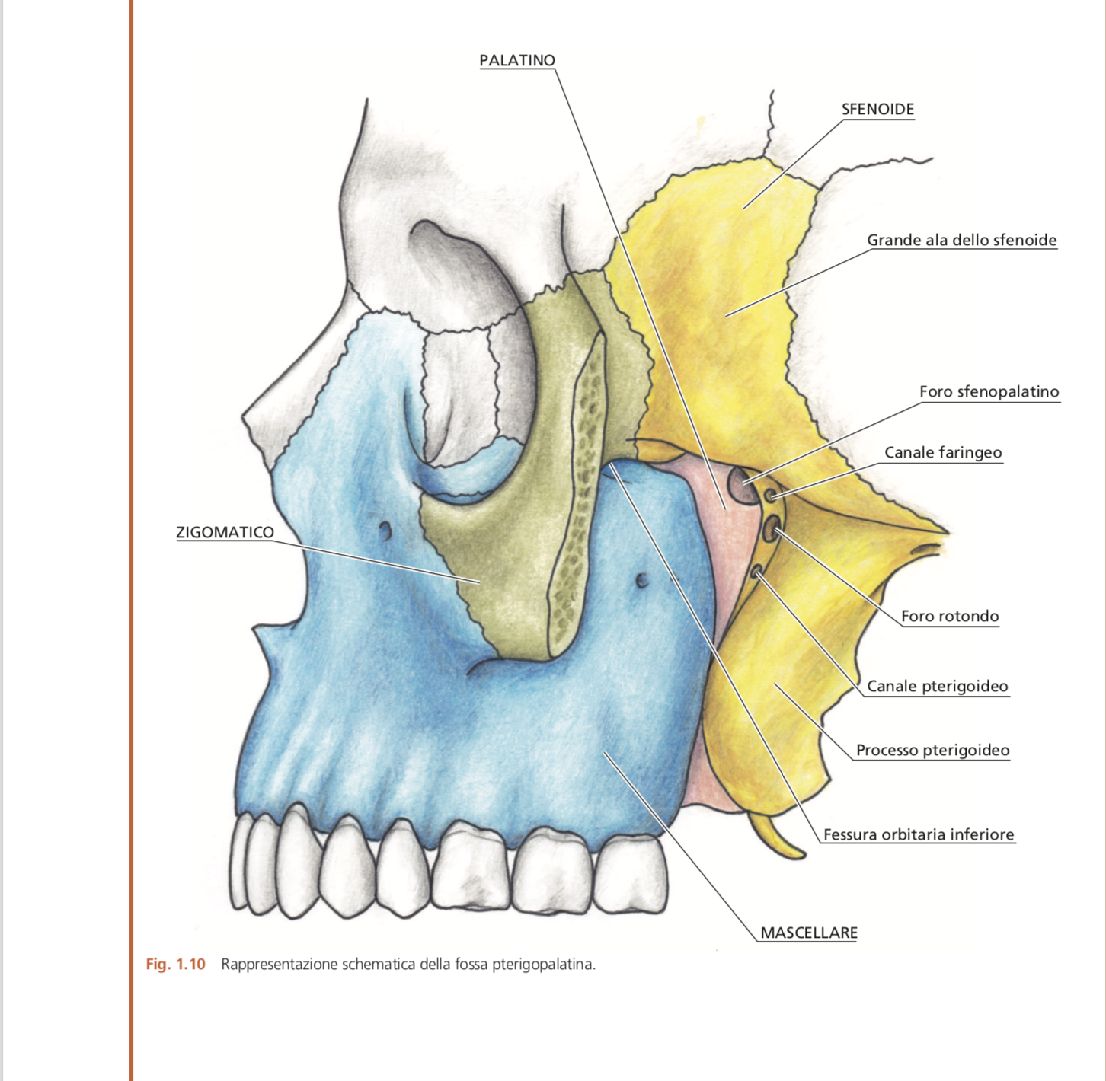
FOSSA PTERIGOPALATINA
Spazio osseo situato sotto l’apice della cavità orbitaria.
LIMITI
medialmente dalla parte perpendicolare dell’osso palatino
in avanti dalla tuberosità mascellare
in dietro dalla faccia sfenomascellare del processo pterigoideo

Slide 3
Comunica con :
orbita attraverso la fessura orbitaria inf
cavità nasale
nella parte posteriore della fossa si apre il foro rotondo (!!!!! il nervo mascellare quindi attraversa la fossa pterigopalatina)

Slide 4
RICHIAMO CLINICO: CEFALEA A GRAPPOLO
Nella fossa pterigopalatina troviamo il ganglio sfeno-palatino (SPG)
Un recente studio ha mostrato che la stimolazione elettrica nella regione del SPG in pazienti affetti da cefalea a grappolo, produce parestesie nelle aree innervate da fibre sensitive del nervo mascellare
La stimolazione è stata eseguita modificando gli stessi fino all’ottenimento di una buona copertura parestesica dell’area di dolore. Ciò ha consentito di ottenere una interessante riduzione della frequenza degli attacchi di dolore

Slide 5
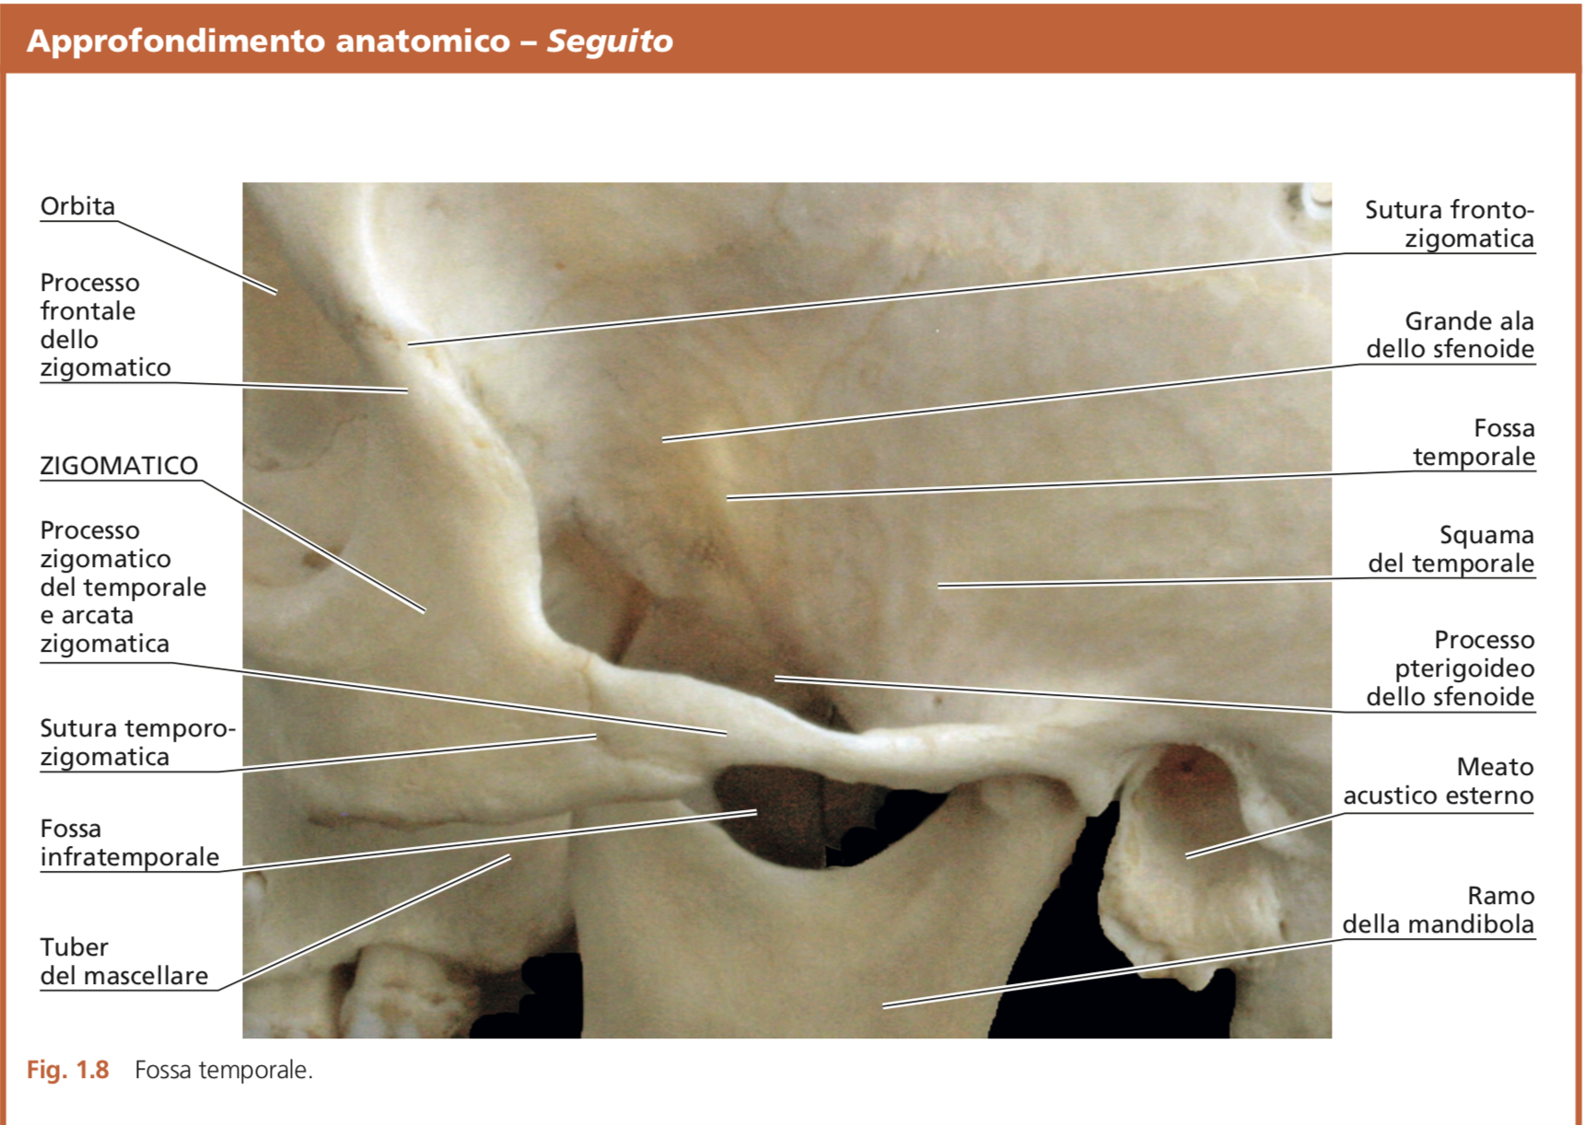
FOSSA TEMPORALE
LIMITI:
inf dall’arcata zigomatica
sup dalla linea temporale superiore e dal processo frontale dell’osso zigomatico.
ant osso zigomatico
Si continua inf con la fossa infratemporale attraverso lo spazio occupato da muscolo temporale

Slide 8
FOSSA MANDIBOLARE
LA FOSSA MANDIBOLARE E’ IN RAPPORTO CON ATM
LIMITI :
ANTERIORMENTE DISCO DELL’ARTICOLAZIONE
POST LAMINA TIMPANICA

